Slide 1
Разработка системы формирования данных машинного обучения интеллектуальных агентов, управляющих активами на фондовом рынке.
МГТУ им. Н.Э. Баумана
студент: Афиногенов М.А.
группа: РК6-81Б
научный руководитель: ст. преподаватель Витюков Ф.А.

Slide 2
Цель и задачи работы
2
Цель: создать систему, позволяющую финансовому аналитику на базе представленных ресурсов создавать датасеты для машинного обучения.
Задачи:
Создать графическое приложение для отображения свечных графиков.
Разработать функциональные элементы для представления работы трейдера в представленной графической среде.
Реализовать создание, изменение, перемещение и удаление функциональных графических элементов.

Slide 3
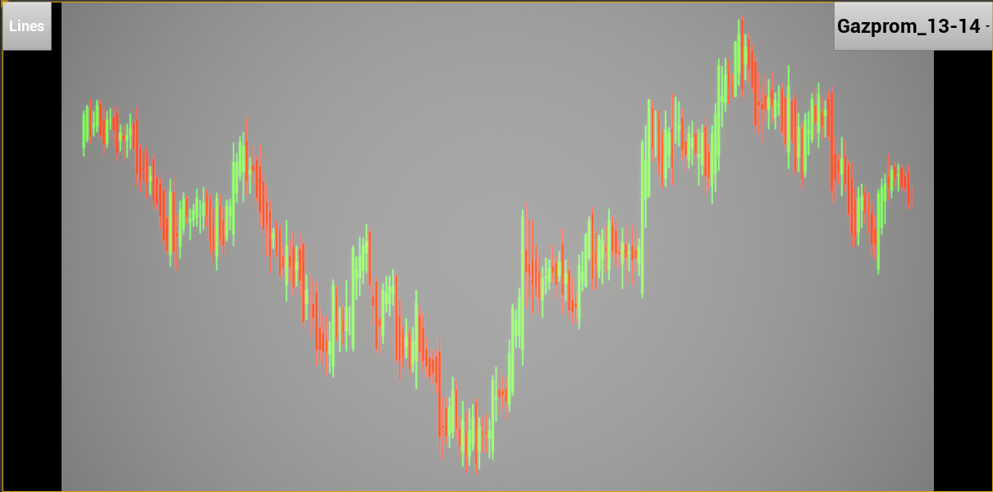
Отображение свечных графиков
3
В ходе работы был реализован следующий вид представления свечных графиков:
Рис. 1 Представление свечного графика

Slide 4



Стек технологий
4

Slide 5
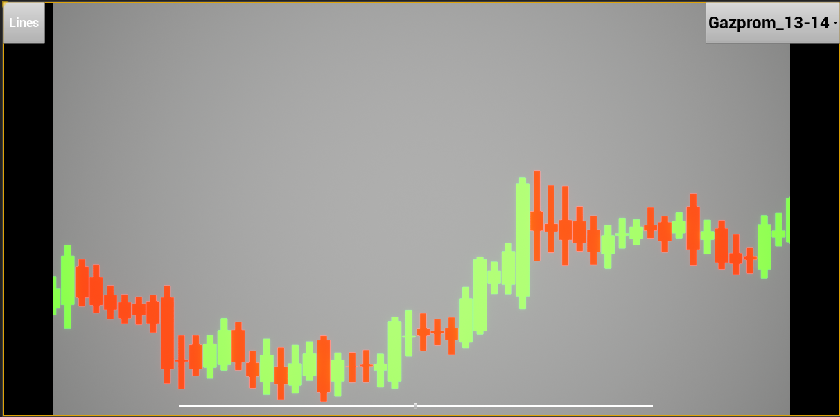
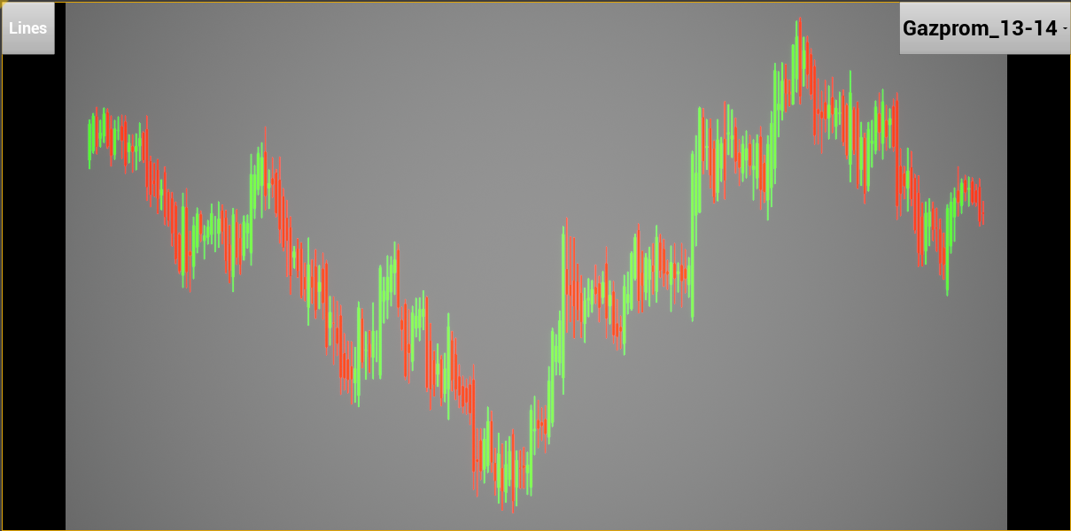
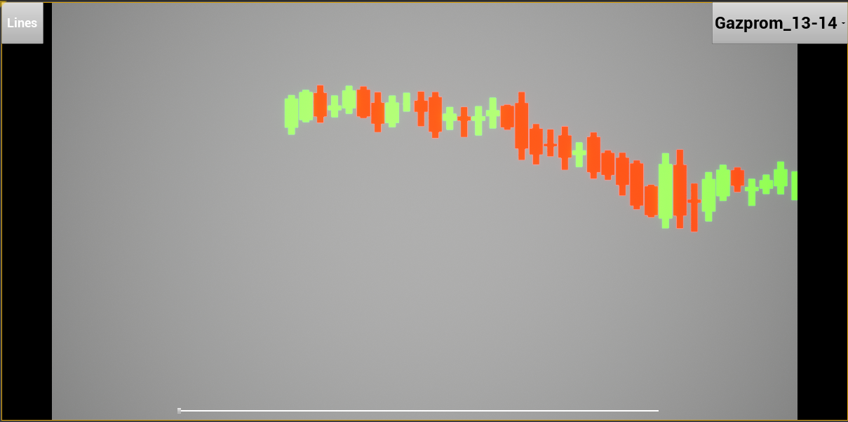
Масштабирование и перемещение графика
5
Рис. 3 Отмасштабированный график
Рис. 2 Исходный график
Рис. 4 Перемещенный отмасштабированный график

Slide 6
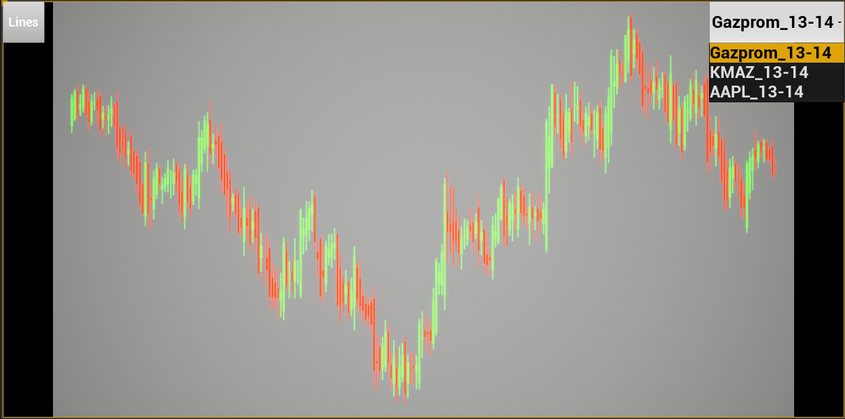
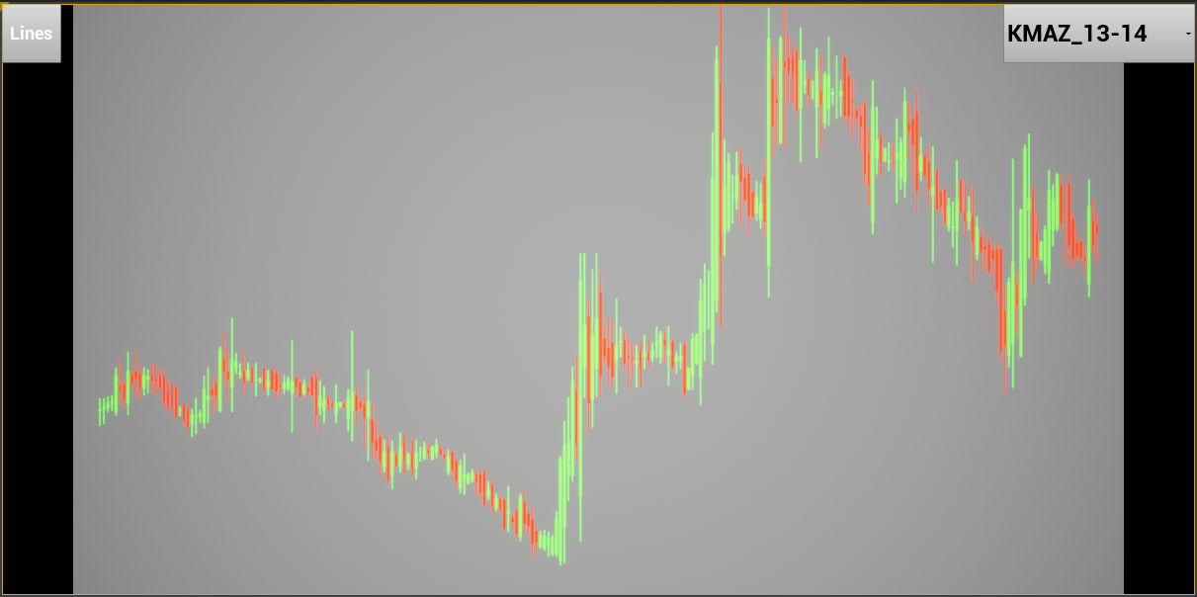
Выбор необходимого графика
6
Рис. 5 Меню выбора графика
Рис. 6 Изменение отображения выбранного графика

Slide 7
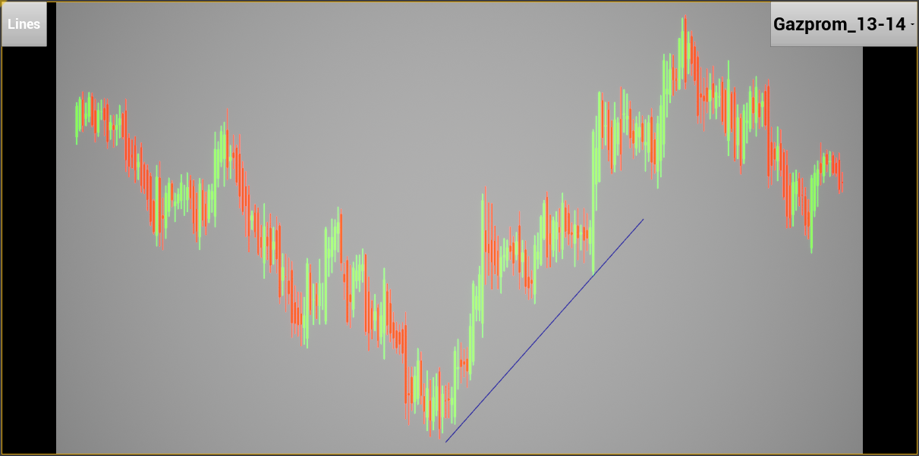
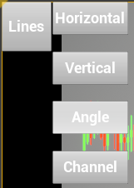
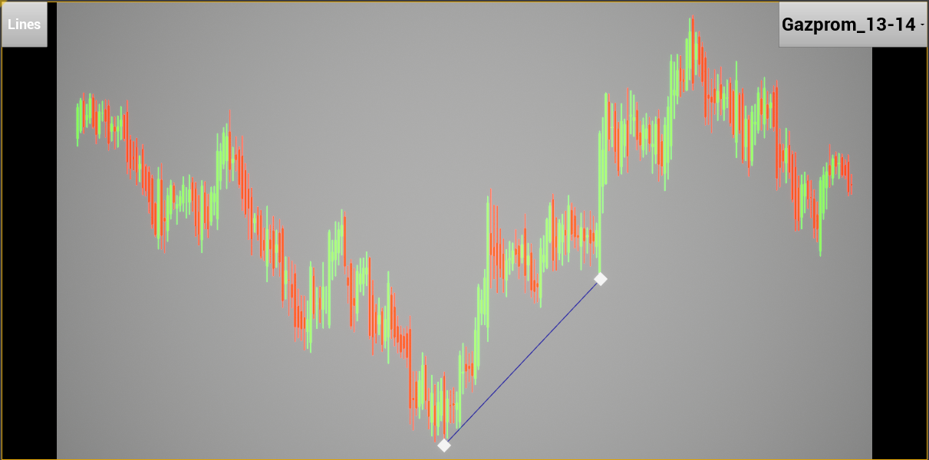
Работа с функциональными элементами
7
Рис. 8 Размещение функционального элемента
Рис. 7 Меню выбора функционального элемента
Рис. 9 Выделение функционального элемента

Slide 8
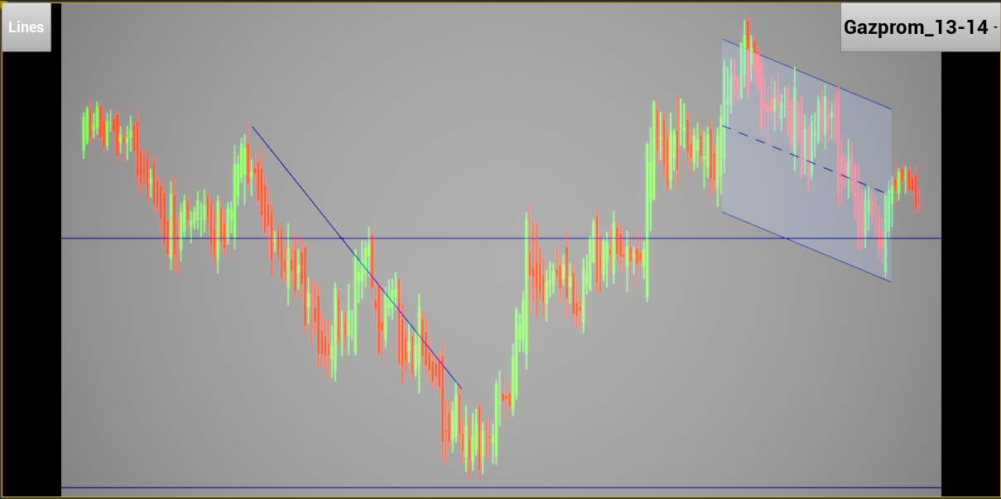
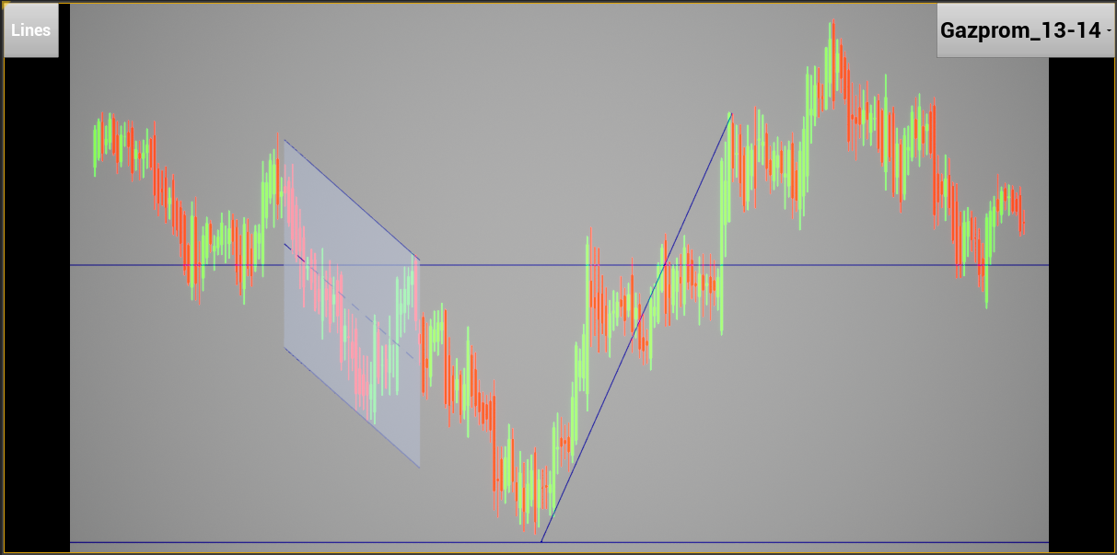
Работа с функциональными элементами
8
Рис. 10 Размещение функциональных элементов
Рис. 11 Редактирование и перемещение функциональных элементов

Slide 9
Заключение и перспективы развития
9
Развитие работы планируется в следующих направлениях:
Разработка и добавление инструментов.
Улучшение интерфейса.
Создание инструмента на основе сигналов, полученных при машинном обучении.

Slide 10
СПАСИБО ЗА ВНИМАНИЕ

